Slide 1

Pagrindiniai valstybės ir de minimis pagalbos reikalavimai
Gytis Petrukaitis, LVPA
Projektų ekspertų skyriaus ekspertas

Slide 2

Turinys
Sunkumus patirianti įmonė
Viena įmonė
SVV apibrėžtis

Slide 3

Sunkumus patirianti įmonė
Rezervai − sukaupti nuostoliai = neigiama suma, viršijanti pusę pasirašytojo akcinio kapitalo
bendrovė, kurioje bent keli nariai turi neribotą turtinę atsakomybę už bendrovės skolą, kurios daugiau nei pusė jos kapitalo, kaip parodyta bendrovės apskaitoje, buvo prarasta dėl sukauptų nuostolių

Slide 4
Sunkumus patirianti įmonė
c) jeigu įmonei taikoma kolektyvinė nemokumo procedūra arba ji atitinka nacionalinės teisės kriterijus, kad jos kreditorių prašymu jai būtų pradėta kolektyvinė nemokumo procedūra
d) jeigu įmonė gavo sanavimo pagalbą ir dar negrąžino skolos ar baigėsi jos garantijos galiojimas, arba gavo restruktūrizavimo pagalbą ir vis dar laikosi restruktūrizavimo plano

Slide 5
Sunkumus patirianti įmonė (vertinimas)
 | Nuosavas kapitalas ir įsipareigojimai | Gruodžio 31 2014 | rugsėjo 30 2015
A. | Nuosavybė ir rezervai | -141.601.041 | 146.986.923
I. | Kapitalas (įstatinis) | 989.985.500 | 1.852.212.900
II. | Rezervai | -9.849.272 | -6.603.316
III. | Perkainavimo rezervai | 88.115.871 | 0
IV. | Nepaskirstytas pelnas | 0 | 0
V. | Ankstesnių metų nuostolis | 1.096.727.010 | 1.210.779.031
VI. | Ataskaitinių metų pelnas | 0 | 0
VII. | Ataskaitinių metų nuostolis | 113.126.130 | 487.843.630
1) Neigiamos sumos nustatymas: -6.603.316-1.210.779.031-487.843.630 = -1.692.019.345
2) Skaičiuojama ½ įstatinio kapitalo: 1.852.212.900/2 = 926.106.450
3) Palyginimas: -1.692.019.345 ir 926.106.450, neigiama suma viršija pusę įstatinio kapitalo.
Įmonė yra sunkumus patirianti – parama neteikiama.

Slide 6
„Viena įmonė“
Bendra „Vienai įmonei“ suteiktos de minimis pagalbos suma kiekvienoje valstybėje narėje neviršija 200 000 EUR (transporto – 100 000) per bet kurį trejų finansinių metų laikotarpį.

Slide 7
„Viena įmonė“
„viena įmonė“ apima visas įmones, kurių tarpusavio santykiai yra bent vienos rūšies iš toliau išvardytų:
viena įmonė turi kitos įmonės akcininkų arba narių balsų daugumą;
viena įmonė turi teisę paskirti arba atleisti daugumą kitos įmonės administracijos, valdymo arba priežiūros organo narių;
pagal sutartį arba vadovaujantis steigimo sutarties ar įstatų nuostata vienai įmonei suteikiama teisė daryti kitai įmonei lemiamą įtaką;
viena įmonė, būdama kitos įmonės akcininkė arba narė, vadovaudamasi su tos įmonės kitais akcininkais ar nariais sudaryta sutartimi, viena kontroliuoja tos kitos įmonės akcininkų arba narių balsavimo teisių daugumą.

Slide 8
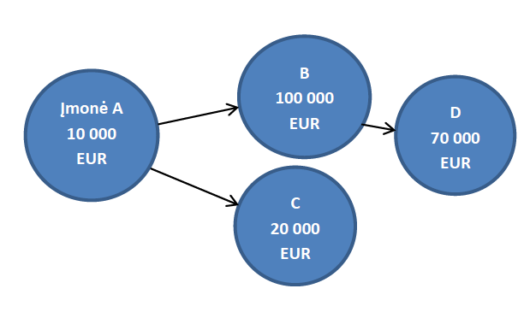
“Viena įmonė”
Juridinis asmuo A yra De minimis reglamento 1407/2013 2 straipsnio 2 dalyje nurodytais santykiais susijęs su juridiniu asmeniu B ir juridiniu asmeniu C. Juridinis asmuo B tokiais santykiais susijęs su juridiniu asmeniu D.

Slide 9
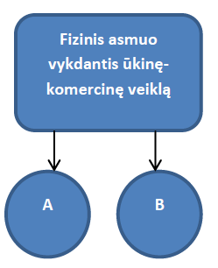
„Viena įmonė“
Fizinis asmuo, vykdantis ūkinę-komercinę veiklą, reglamentų 2(2) straipsniuose nurodytais santykiais yra susijęs su juridiniu asmeniu A ir juridiniu asmeniu B

Slide 10
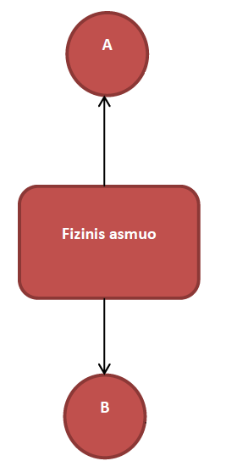
„Viena įmonė“
Juridiniai asmenys, valdomi fizinio asmens, kuris nevykdo ūkinės komercinės veiklos, nebus laikomi vienu ūkio subjektu (viena įmone)

Slide 11
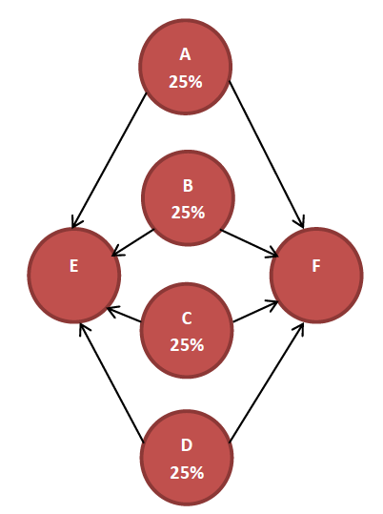
„Viena įmonė“
Juridiniai asmenys A, B, C ir D turi po 25% juridinių asmenų E ir F akcijų. Juridiniai asmenys E ir F nėra susiję, nebent vienas iš juridinių asmenų A, B, C ar D turėtų teisę daryti lemiamą įtaką juridiniams asmenims E ir F.
Lemiama įtaka De minimis reglamentų prasme yra aktuali, kai vienas ūkio subjektas neturi juridinio asmens kontrolinės akcijų dalies, tačiau turi teisę be kitų akcininkų sutikimo priimti sprendimus dėl pavaldaus juridinio asmens komercinės veiklos krypties.

Slide 12
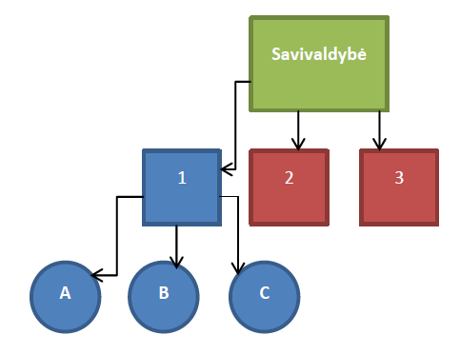
„Viena įmonė”
De minimis reglamento preambulės 4 punkte nurodyta, kad juridiniai asmenys, kurių vienintelis tarpusavio ryšys yra kiekvieno iš jų tiesioginė sąsaja su ta pačia viešojo administravimo įstaiga (“Public body”) arba įstaigomis, nebūtų laikomi tarpusavyje susijusiais.

Slide 13
„Vienos įmonės“ deklaracija
http://www.ukmin.lt/web/lt/es_parama/2014_2020/kvietimai
http://lvpa.lt/lt/verslo-priemones
http://esinvesticijos.lt/lt/dokumentai/vienos-imones-deklaracijos-pagal-komisijos-reglamenta-es-nr-1407-2013

Slide 14
De minimis ribos tikrinimas VP registre
A
50. 000 EUR
B
50.000 EUR
Nepakankamas de minimis likutis
C
100. 000 EUR

Slide 15
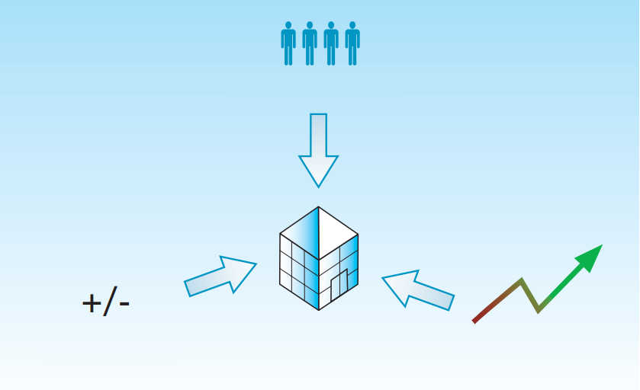
SVV apibrėžimas

Slide 16
Įmonės statusas
(SVV įstatymas)
Įmonių
statusas
Darbuotojų skaičius
Metinė apyvarta
mln. EUR
Turtas
mln. EUR
arba
Vidutinė
< 250
≤ 40
≤ 27
Mažoji
< 50
≤ 7
≤ 5
Labai maža
< 10
≤ 2
≤ 1,5

Slide 17
SVV deklaracija
Teikiami duomenys apie:
Susijusias įmones
Partnerines įmones

Slide 18
Susijusios įmonės
Tai įmonės, kurias sieja kuris nors iš šių ryšių:
1) viena įmonė turi daugumą dalyvių balsų kitoje įmonėje;
2) viena įmonė turi teisę skirti ir atšaukti daugumą kitos įmonės valdymo ar priežiūros organo narių ar administracijos pareigūnų;
3) įmonė turi galimybę daryti lemiamą poveikį kitai įmonei dėl sutarčių, sudarytų su šia įmone, arba dėl šios įmonės steigimo dokumentų nuostatų;
4) įmonė, kuri dėl sutarčių, sudarytų su kitos įmonės dalyviais, kontroliuoja daugumą šios įmonės dalyvių balsų;
5) dėl to paties fizinio asmens ar kartu veikiančių fizinių asmenų veiklos susiformavę šios dalies 1–4 punktuose nurodyti įmonių ryšiai, jei šios įmonės verčiasi tokia pačia veikla ar tokios pačios veiklos dalimi toje pačioje atitinkamoje rinkoje ar susijusiose rinkose.

Slide 19
Partnerinės įmonės
Tai įmonės, nepriskiriamos susijusioms įmonėms ir tiesiogiai ar netiesiogiai (per vieną ar kelias susijusias įmones) turinčios nuo 25 iki 50 procentų kitos įmonės akcijų, pajų ar kitokių dalyvavimą įmonės kapitale žyminčių kapitalo dalių arba tiesiogiai ar netiesiogiai (pagal balsavimo sutartį, balsavimo teisės perleidimo sutartį, įgaliojimą ir pan.) turinčios nuo 25 iki 50 procentų visų kitos įmonės dalyvių balsų.

Slide 20
Susijusios/partnerinės įmonės
C
D
Pareiškėjas:
100% A
+
100% B
+
32% C
+
27% D
B
Pareiškėjas (A)

Slide 21
Susijusios/partnerinės įmonės
D
E
Pareiškėjas:
100% A
+
38% (B+D)
+
38% C
STOP
C
Pareiškėjas (A)

Slide 22
Susijusios/partnerinės įmonės
B
Pareiškėjas:
100% A
+
100% B
+
100% C
+
100% D
C
D
Pareiškėjas (A)

Slide 23
AČIŪ UŽ DĖMESĮ!

